Slide 1

SISTEM BASIS DATA
DOSEN PENGAMPU : KHOIRUR ROZIKIN, M.Kom
PERTEMUAN 10
DATA FLOW DIAGRAM

Slide 2
DATA FLOW DIAGRAM
Data flow Diagram digunakan untuk menggambarkan suatu sistem yang telah ada atau sistem baru yang akan dikembangkan secara logika.
Data flow Diagram menggambarkan komponen-komponen sebuah sistem, aliran-aliran data diantara komponen-komponen, asal, tujuan dan penyimpanan dari data tersebut.

Slide 3
IDENTIFIKASI DATA DAN INFORMASI
Data Barang
Data Stok Minimal
Data Suplier
Data Pemesanan
Laporan Data Barang
Laporan Stok Minimal
Laporan Pemesanan

Slide 4
SUMBER DATA DAN TUJUAN INFORMASI
1. Gudang
Data Barang, Data Stok Minimal
2. Admin
Data Suplier, Data Pemesanan, Laporan
Data Barang, Laporan Stok Minimal,
Laporan Pemesanan
3. Pimpinan
Laporan Data Barang, Laporan Stok
Minimal, Laporan Pemesanan

Slide 5



SIMBOL DATA FLOW DIAGRAM
Simbol | Nama Simbol | Fungsi
 | Terminator | Entitas luar yang berhubungan langsung dengan sistem
 | Proses | Transformasi input menjadi output. Penamaan proses sesuai kegiatan yang dilakukan
 | Data Store | Data store berupa nama file tabel yang tersimpan dalam harddisk
 | Alur data | Menerangkan perpindahan data dari satu bagian ke bagian lainnya

Slide 6
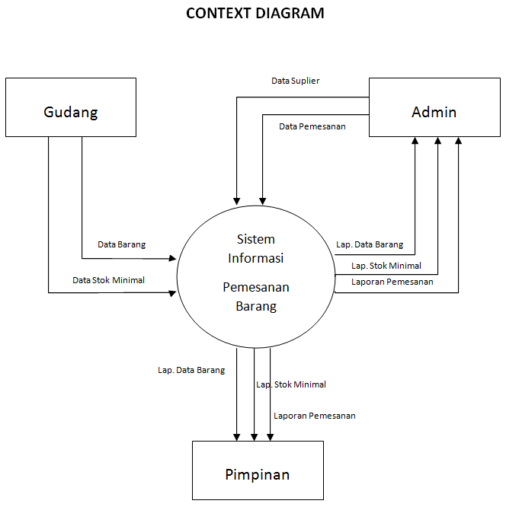

Slide 7
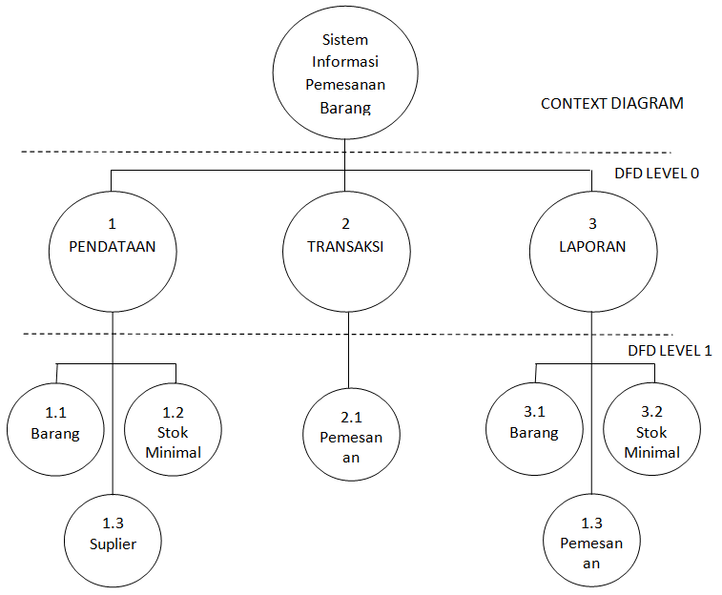
DEKOMPOSISI

Slide 8
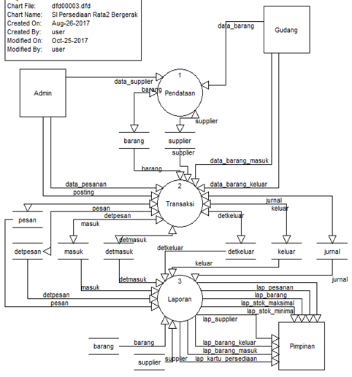
DFD LEVEL 0

Slide 9
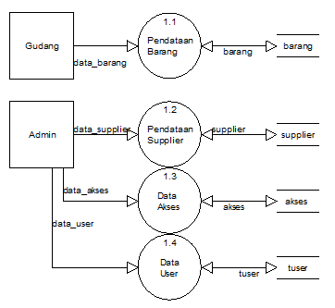
DFD LEVEL 1 PROSES 1 PENDATAAN

Slide 10
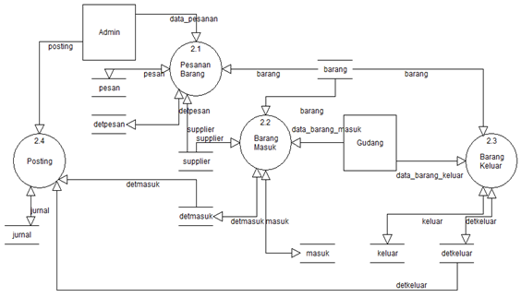
DFD LEVEL 1 PROSES 2 TRANSAKSI

Slide 11
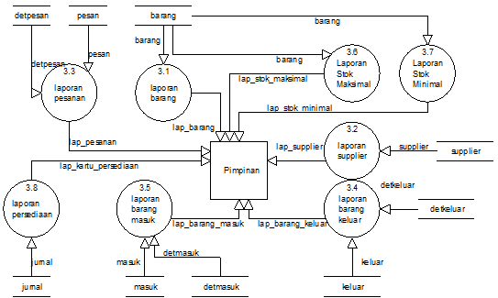
DFD LEVEL 1 PROSES 3 LAPORAN

